Slide 1



Название проекта
Задача: Система приема заказов
Название команды: BigInt
Максим Милованов
Арина Свитова
Архитектор
Архитектор данных

Slide 2


Структура
Описание задачи
Бизнес цели
Функциональные требования
Нефункциональные требования
Заинтересованные лица и события
Решение
Анализ сторонних решений
Выбор архитектуры
Компоненты
Модель C4
Диаграмма развертывания
Описание API и модели данных
Стоимость владения
ADR
ADR-001 Отслеживание событий изменения статуса заказа

Slide 3
Описание
Система приема заказов должна помочь обслуживать гостей в ресторане, и помогать управлению рестораном.
Целевая аудитория
Сотрудники ресторана (официант/бармен, управляющий рестораном)
Бухгалтер
Служба доставки и курьеры
Клиенты и посетители ресторана
Администратор системы
Решаемые проблемы
Ускорить обслуживание клиентов
Повысить качество обслуживания
Повысить прозрачность управления и увеличение финансовых показателей
Увеличение скорости ведения бухгалтерской отчетности и снижение бухгалтерских ошибок

Slide 4
Функциональные требования
Обработка заказов официантами от клиентов ресторана
Оплата заказа
Работа с курьерами
Управление бронью столиков
Управление расписанием сотрудников
Формирование меню и промо-программ для клиентов
Работа с обратной связью
Формирование бухгалтерской отчетности

Slide 5
Нефункциональные требования
Производительность. Среднее число заказов в сутки в ресторанах достигает 20 000
Масштабирование. Планируется подключить к системе до 100 ресторанов
Доступность. Необходимо обеспечить непрерывное время работы системы и её отдельных частей
Отказоустойчивость. Mission-critical частью системы являются функционал работы обработки заказов. Остальные часть business-critical
Безопасность. Необходимо обеспечить надежное хранение персональных данных пользователей
Возможность развития системы с учетом быстро меняющихся требований бизнеса и рынка

Slide 6
Заинтересованные лица и события
Cтейкхолдеры
Клиент
Официант
Управляющий рестораном
Служба доставки и курьеры
Бухгалтер
Бизнес-администратор
Сценарии критических бизнес-процессов
Официант создает заказ и сохраняет его. У заказа изменяются статусы
Клиент выбирает блюда и складывает их в корзину. Формируется заказ, который отправляются в ресторан. Официант передаёт готовый заказ курьеру
Курьер принимает заказ, доставляет его. Осуществляет прием оплаты

Slide 7
Сторонние решения
Fusion POS
СБИС Престо
Quick Resto
R_keeper
Iiko
Yuma
Преимущества систем:
Гибкие тарифы
Низкие затраты при начальном использовании
Множество готовых интеграций с другими продуктами
Недостатки:
Непрогнозируемая стоимость обслуживания с учётом перспектив роста ресторанной сети
Нет возможности (или достаточна сложная) гибкой настройки ресторанов сети и механизмов эволюционного развития продукта
Нет гарантий сохранения персональных данных клиентов

Slide 8
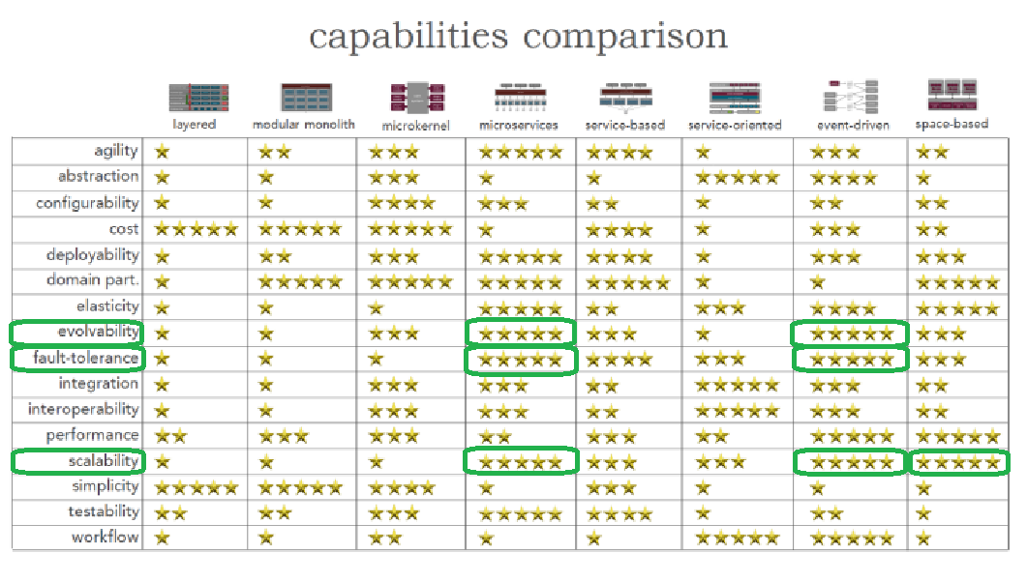
Архитектурные характеристики
Эволюционируемость
Отказоустойчивость
Масштабируемость

Slide 9
Компоненты и связи
Bounded context
Заказы - управляет бизнес-процессом создания заказа и обработки его статусов
Ресторан - осуществляет бизнес-процесс управления одним рестораном
Доставка - обеспечивает процесс доставки заказов клиентам с помощью курьеров
Финансы - осуществляет бизнес-процесс управления бухгалтерской отчетностью и финансовыми показателями
Бизнес-администрирование - осуществляет бизнес-процесс управления сетью ресторанов

Slide 10
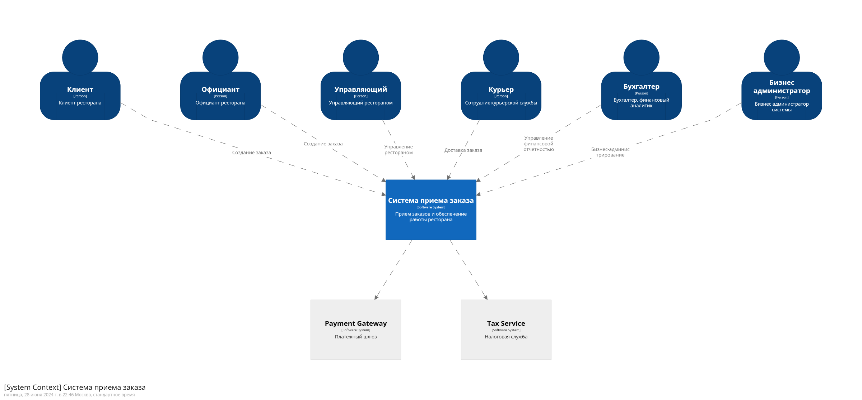
Контекстная диаграмма модели C4

Slide 11
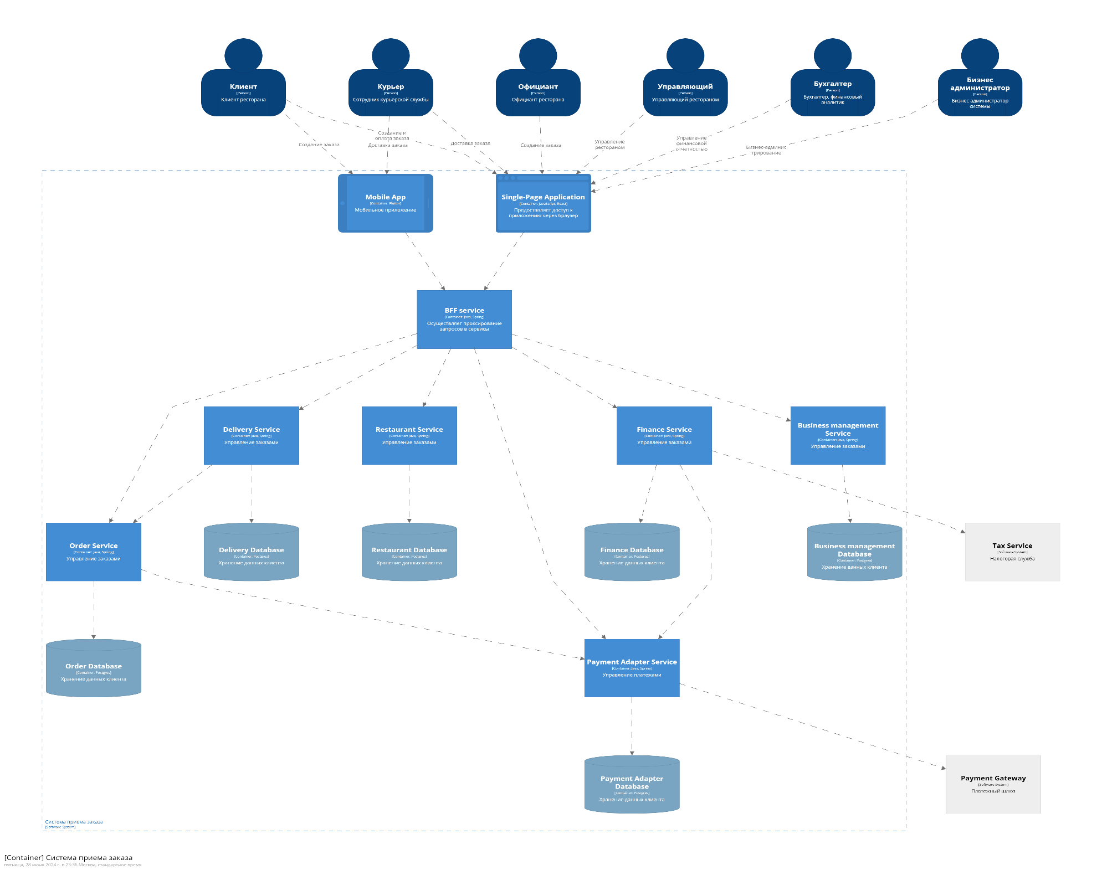
Контейнерная диаграмма модели C4

Slide 12
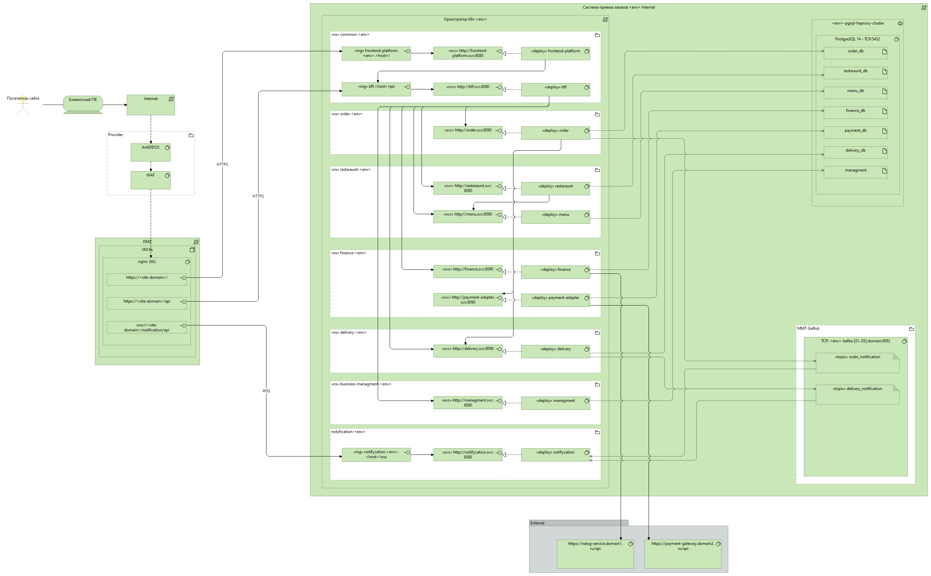
Диаграмма развертывания

Slide 13
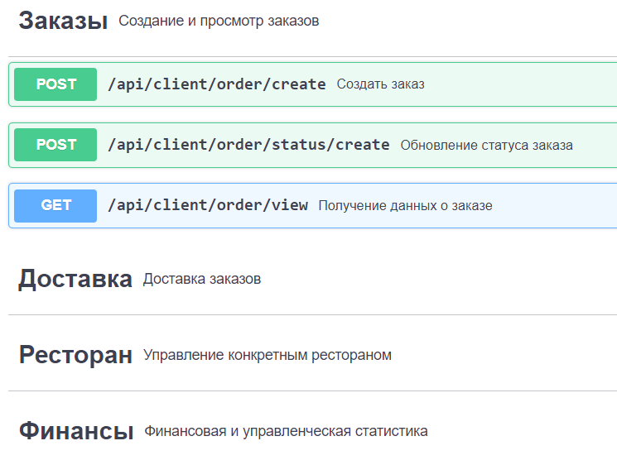
Модель данных и описание API
HTTP/REST (взаимодействие пользователей с сайтом, взаимодействие между сервисами)
WebSocket (оповещение пользователей и сотрудников)
TCP/Kafka (взаимодействие между сервисами)

Slide 14
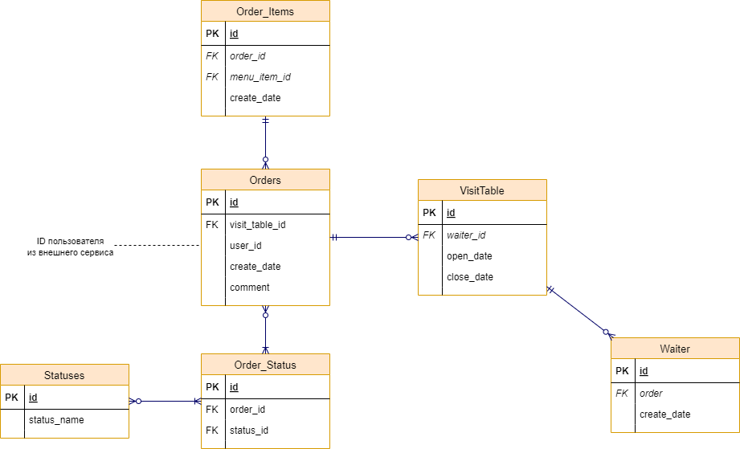
ER-модель данных сервиса заказов

Slide 15
Стоимость владения системой
Оценка нагрузки
рост числа заказов 20% в год
в течении 5 ближайших лет составит 50,000 заказов в сутки
~= 1 млрд. записей в БД для сервиса заказов
~= 2,000 обращений к веб-ресурсу и API в пиковом моменте (RPS)
Оценка железа
Сервисы x10 (10 сервисов) - 1Ghz 2CPU, 4Gb RAM, 10Gb HDD
Nginx - 3Ghz 1CPU, 2Gb RAM, 20Gb HDD
Kafka - 2Ghz 4CPU, 16Gb RAM, 1Tb HDD
Database x10 (для каждого сервиса) - 1Ghz 2CPU, 2Gb RAM, 100Gb HDD

